Slide 1
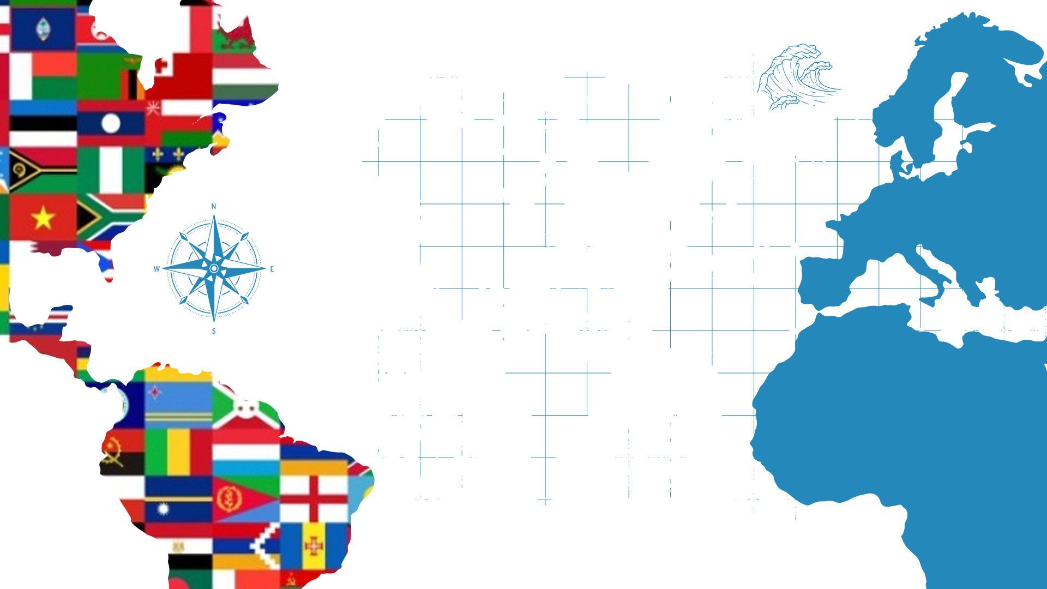
Região Nordeste do Brasil
AULA 016

Slide 2
A região Nordeste
é composta por 9 estados, Em seu território há uma grande diferenciação de características físicas, refletindo diretamente nas atividades econômicas e sociais da população.
Essa região é muita rica em belezas naturais e diversidade cultural.

Slide 3
A região Nordeste do Brasil tem, em sua composição territorial, nove estados brasileiros e área de 1.558.000 km², correspondente a 18% do território do Brasil. Sua população já é de quase 60 milhões de habitantes.
Todos os estados do Nordeste são banhados pelo oceano Atlântico e possuem suas capitais no litoral, com exceção de Teresina, que se encontra no centro do Piauí.

Slide 4
Região Nordeste
Ceará
Maranhão
Rio Grande do Norte
Paraíba
Piauí
Pernambuco
Alagoas
Sergipe
Bahia

Slide 5
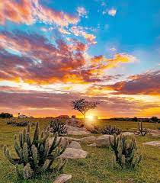
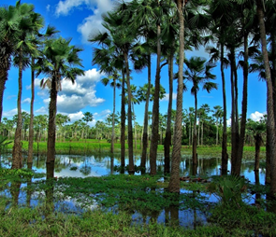
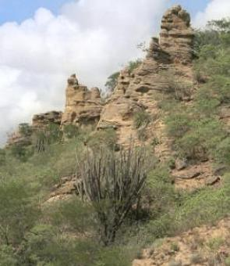
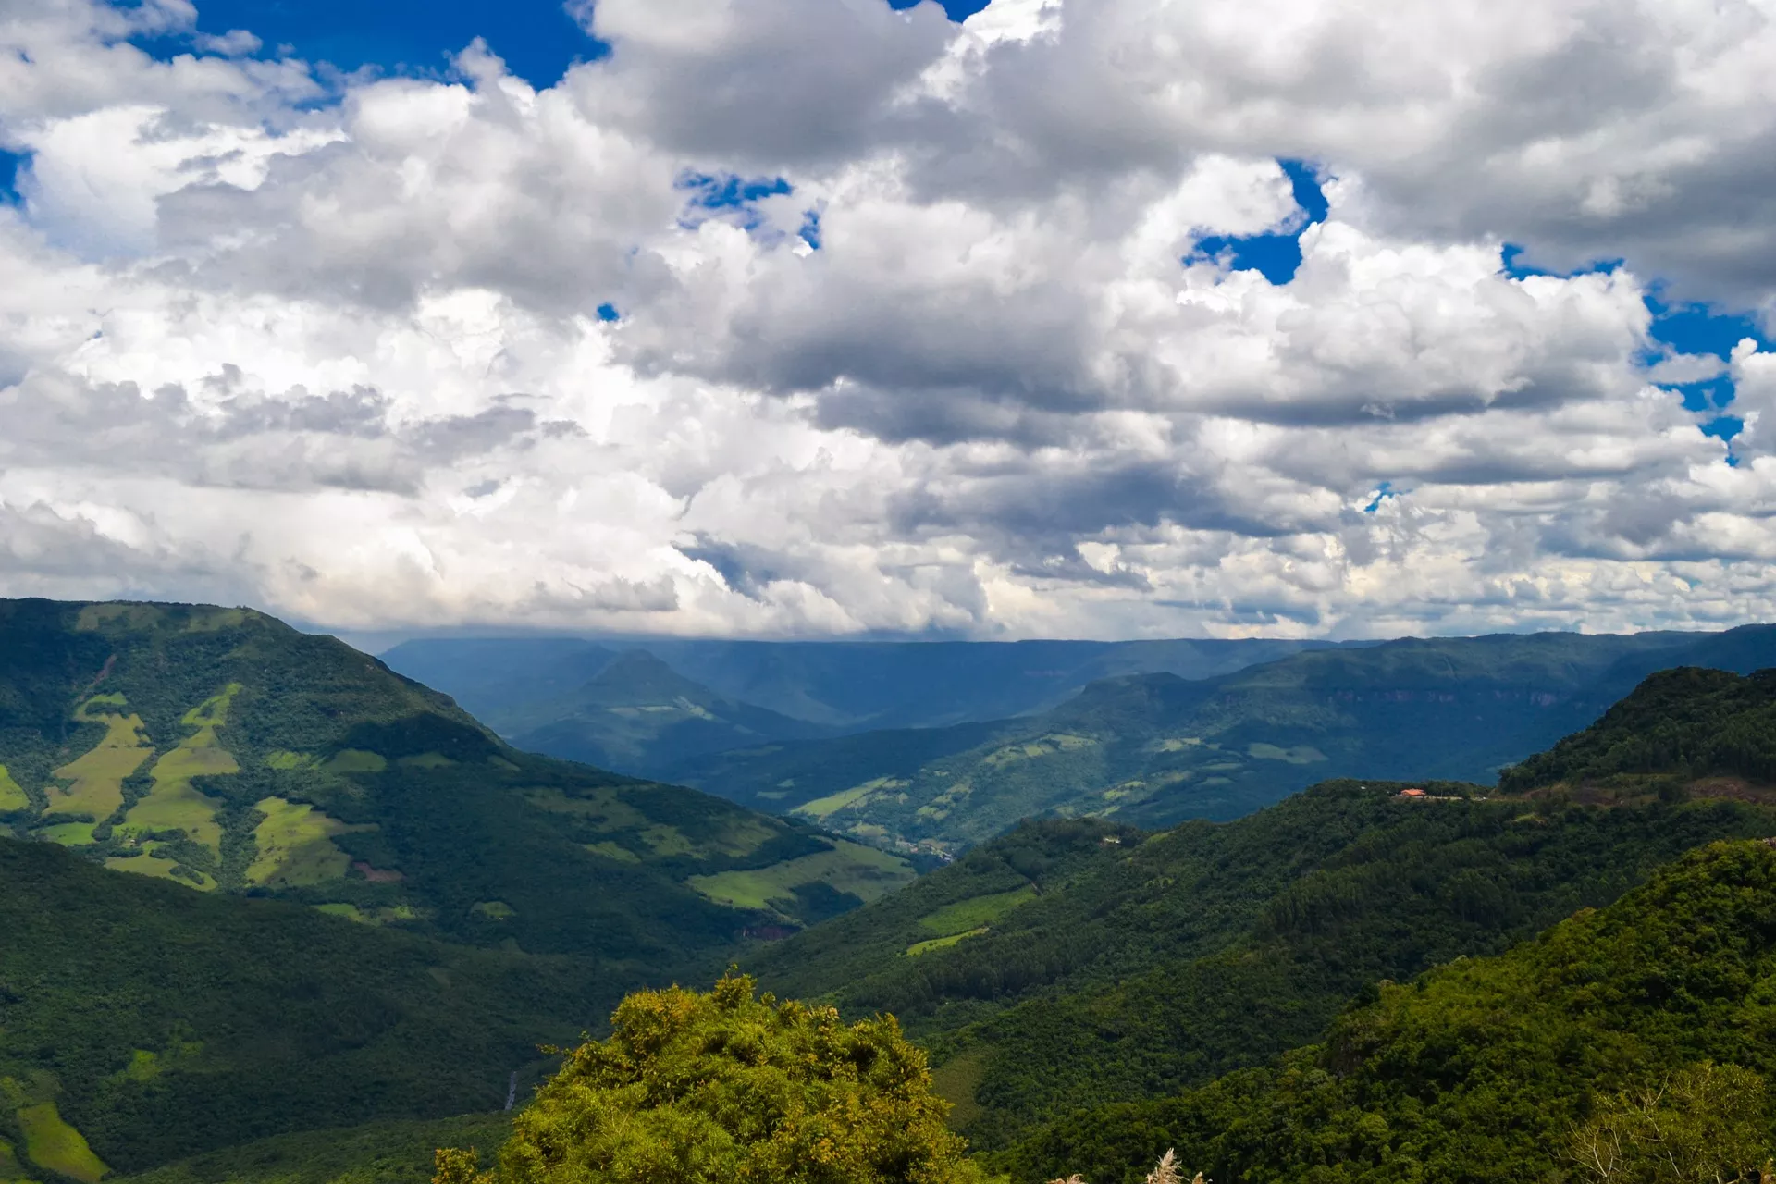
O Nordeste é dividido em quatro áreas definidas de acordo com o clima, a vegetação e a situação econômica:
Sertão – interior;
Zona da Mata – trecho do litoral onde havia mata Atlântica;
Agreste – região entre o sertão;
Zona da Mata Meio Norte – faixa localizada no estado do Maranhão e parte do estado do Piauí.

Slide 6
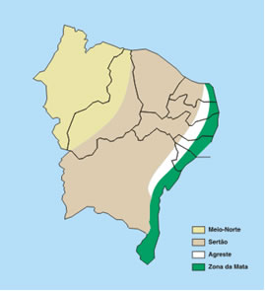
Sertão
É a maior sub-região nordestina que está localizada entre o meio-norte e o agreste, com o bioma aqui encontrado é a caatinga com plantas xerófitas.
É um local que sofre com a grande estiagem, fator característico do baixo índice pluviométrico.
Embora grande parte da região seja muito árida, há presença de locais mais úmidos, como os brejos. Ali, são desenvolvidas atividades de agricultura com destaque para as plantações de cana, milho, mandioca e feijão.

Slide 7
Zona da Mata
A Zona da Mata é mais urbanizada, povoada e industrializada. A região é onde se concentra a maior parte da população e o maior número de indústrias do Nordeste, com destaque para o Pólo Petroquímico de Camaçari.
Em toda a região tem belas praias que atraem turistas, tanto do Brasil quanto do exterior, tornando o turismo uma importante fonte de atividade.

Slide 8
Agreste
É a faixa de transição entre a Zona da Mata e o Sertão Nordestino, é a mudança entre a zona úmida para mais árida.
O plantio está destinado a subsistência, a pecuária extensiva e à produção de alimentos destinados a atender as necessidades dos centros urbanos do litoral nordestino.

Slide 9
Zona da Mata Meio Norte
O meio-norte corresponde à faixa de transição entre o sertão semiárido do Nordeste e a região Amazônica, inclui os estados do Maranhão e oeste do Piauí. A vegetação natural dessa área é a mata de cocais, carnaúbas e babaçus.
A extração do babaçu e da carnaúba é importante fonte de renda familiar, produzida de forma sustentável.

Slide 10
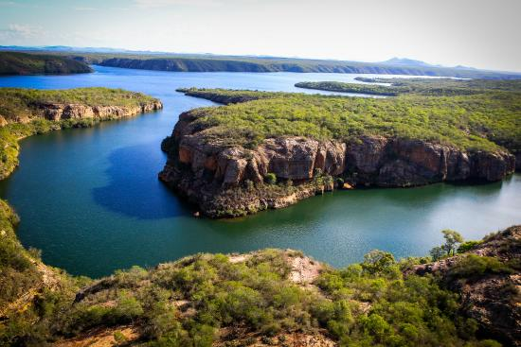
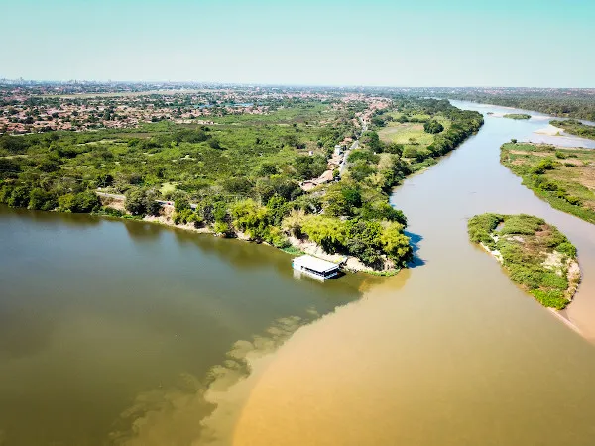
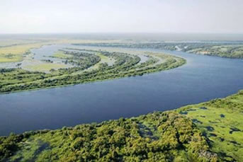
Hidrografia da região Nordeste
No Nordeste brasileiro encontramos a presença de três grandes bacias hidrográficas: a Parnaíba, a São Francisco e a Tocantins-Araguaia. Esta última tem incidência apenas no sul do estado do Maranhão, divisa com Tocantins.
São Francisco
Parnaíba
Tocantins-Araguaia.

Slide 11
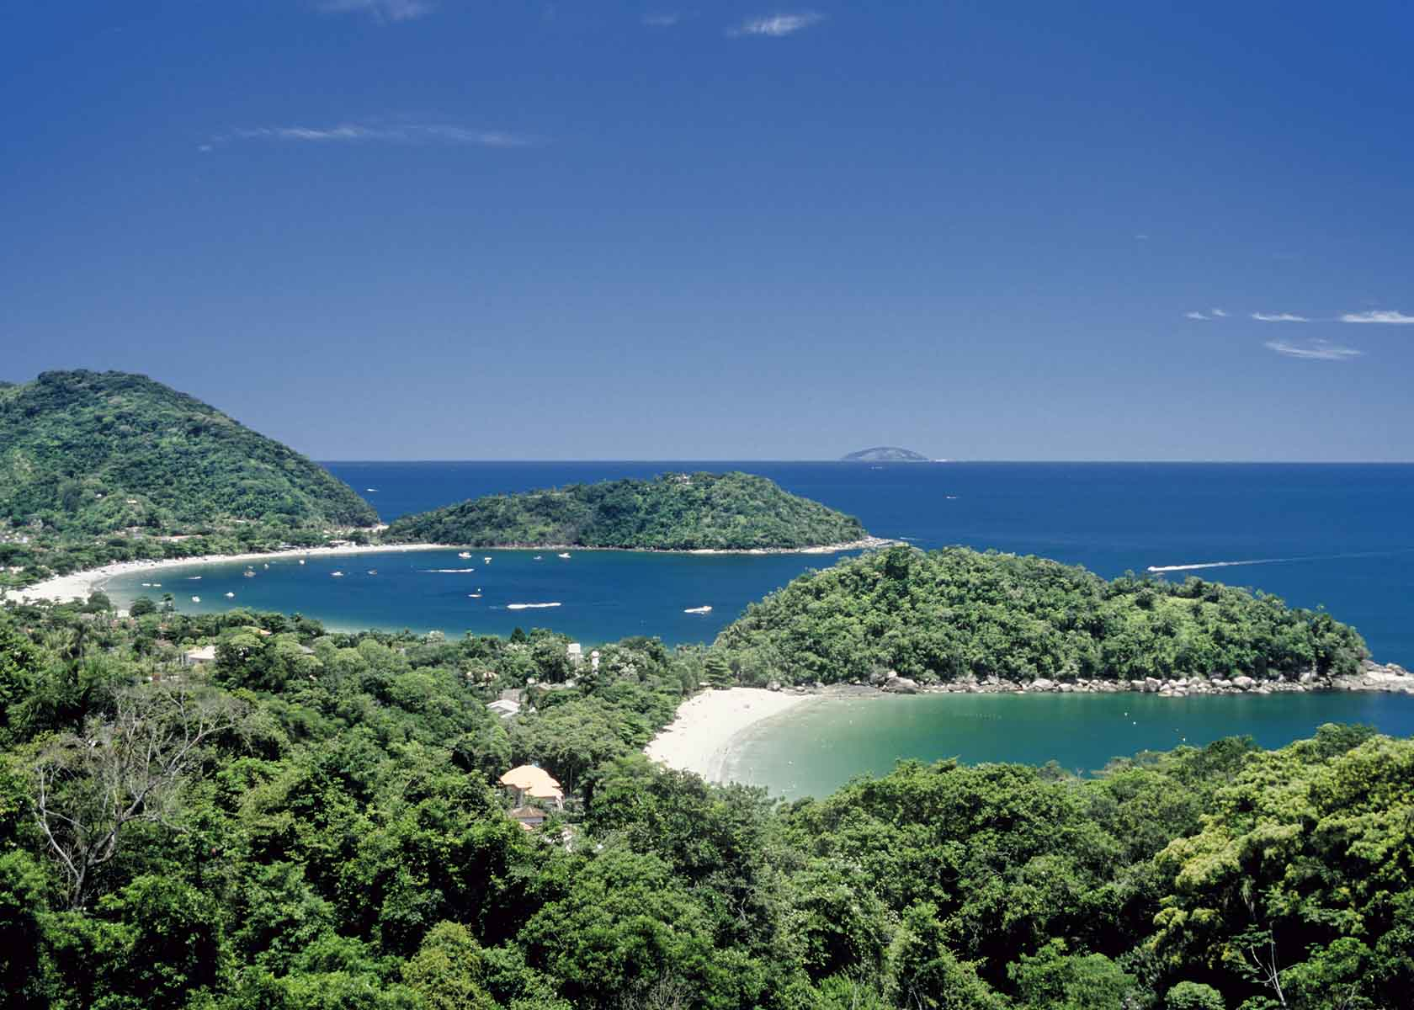
Vegetação da região Nordeste
Devido ao clima quente e à variação no relevo, podemos encontrar cinco tipos de vegetação no Nordeste: Mata Atlântica, Cerrado, Caatinga, Mata dos Cocais e Manguezais.
A Mata Atlântica era uma grande floresta que ocupava uma área do Rio Grande do Norte até o sul da Bahia. Localizada no litoral nordestino, essa floresta sofreu grande alteração por parte do ser humano no início da colonização: primeiro para a extração do pau-brasil, depois para o cultivo da cana, sendo a primeira vegetação desmatada do país. Atualmente possui algumas áreas preservadas na Bahia, onde há um rico cultivo de frutas.

Slide 12
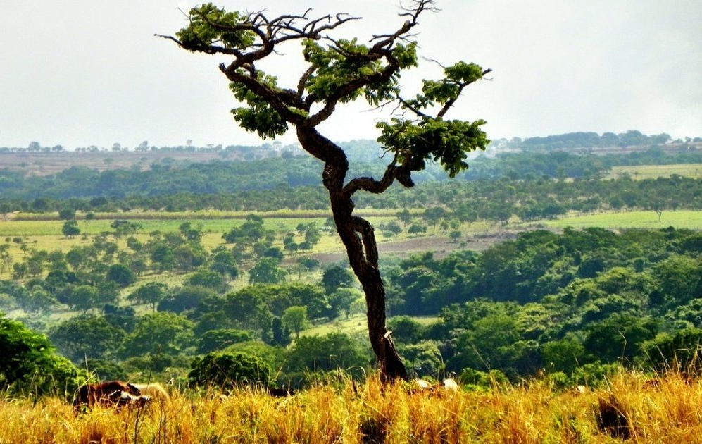
Vegetação da região Nordeste
O Cerrado é encontrado nos estados da Bahia, Maranhão e Piauí. É uma vegetação típica de climas tropicais com duas estações definidas, uma seca (inverno) e outra chuvosa (verão), com árvores de baixo e médio porte.

Slide 13
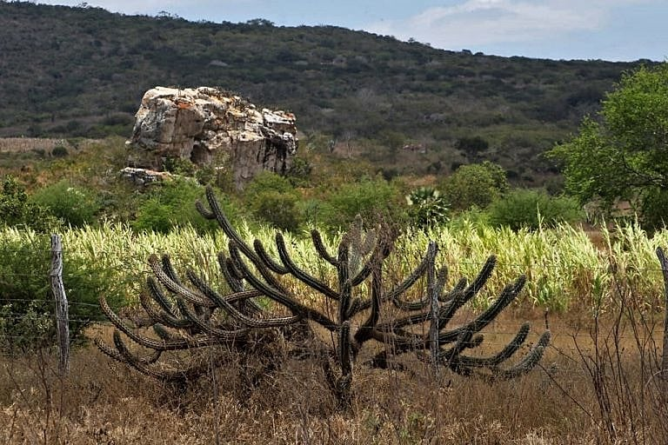
Vegetação da região Nordeste
A Caatinga é uma vegetação com plantas acostumadas com a baixa umidade, o que chamamos de plantas xerófitas. Essas plantas costumam ser tortuosas, com cascas grossas e cheias de espinhos. Quando não chove, elas perdem suas folhas para reter água, além de ter raízes profundas que ajudam na captação de água no solo.

Slide 14

Vegetação da região Nordeste
A Mata dos Cocais, encontrada no Piauí e no Maranhão, recebe esse nome devido às espécies de palmeiras: a carnaúba e o babaçu. Essas palmeiras fornecem matéria-prima para a indústria de sabão, margarina, combustíveis, e são importantes para o sustento da população local, que retira os cocos para sua subsistência.

Slide 15
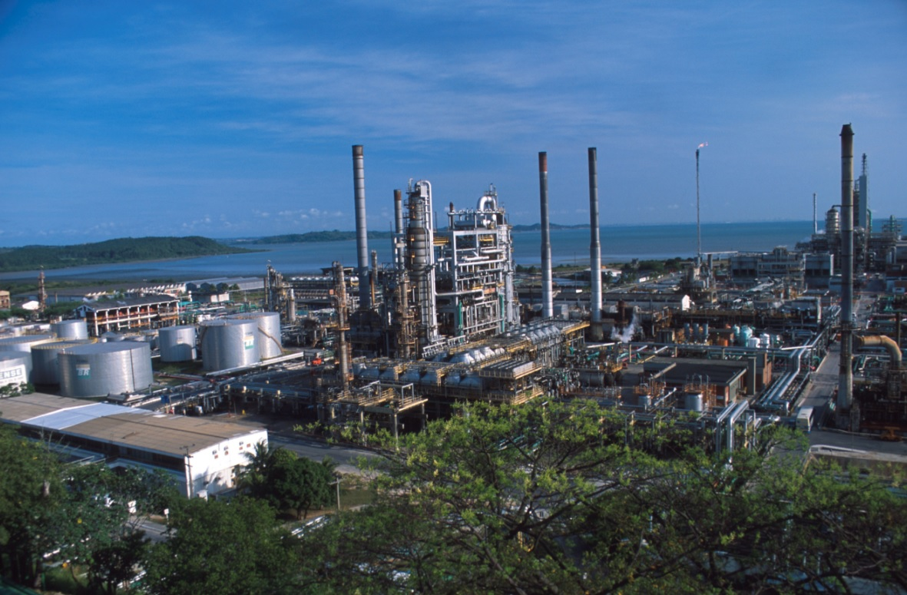
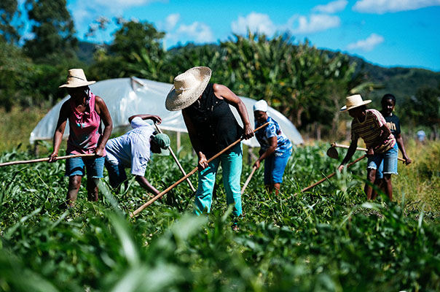
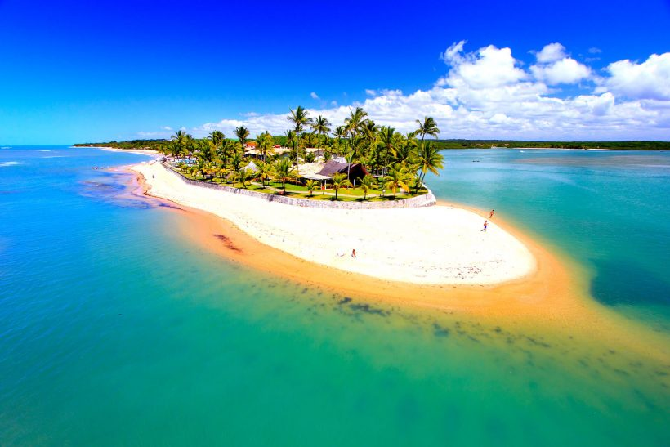
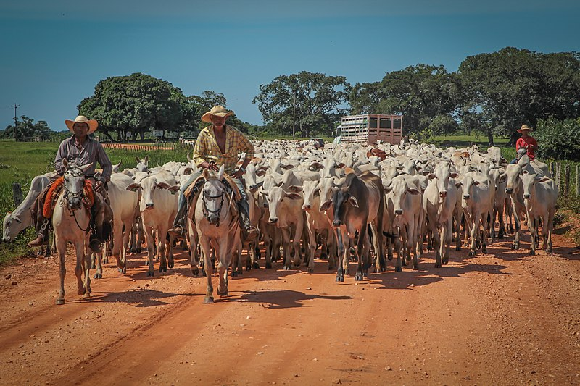
Economia do Nordeste
As principais atividades que marcam a economia do Nordeste são agricultura, pecuária, produção de mercadorias industrializadas e o turismo.

Slide 16
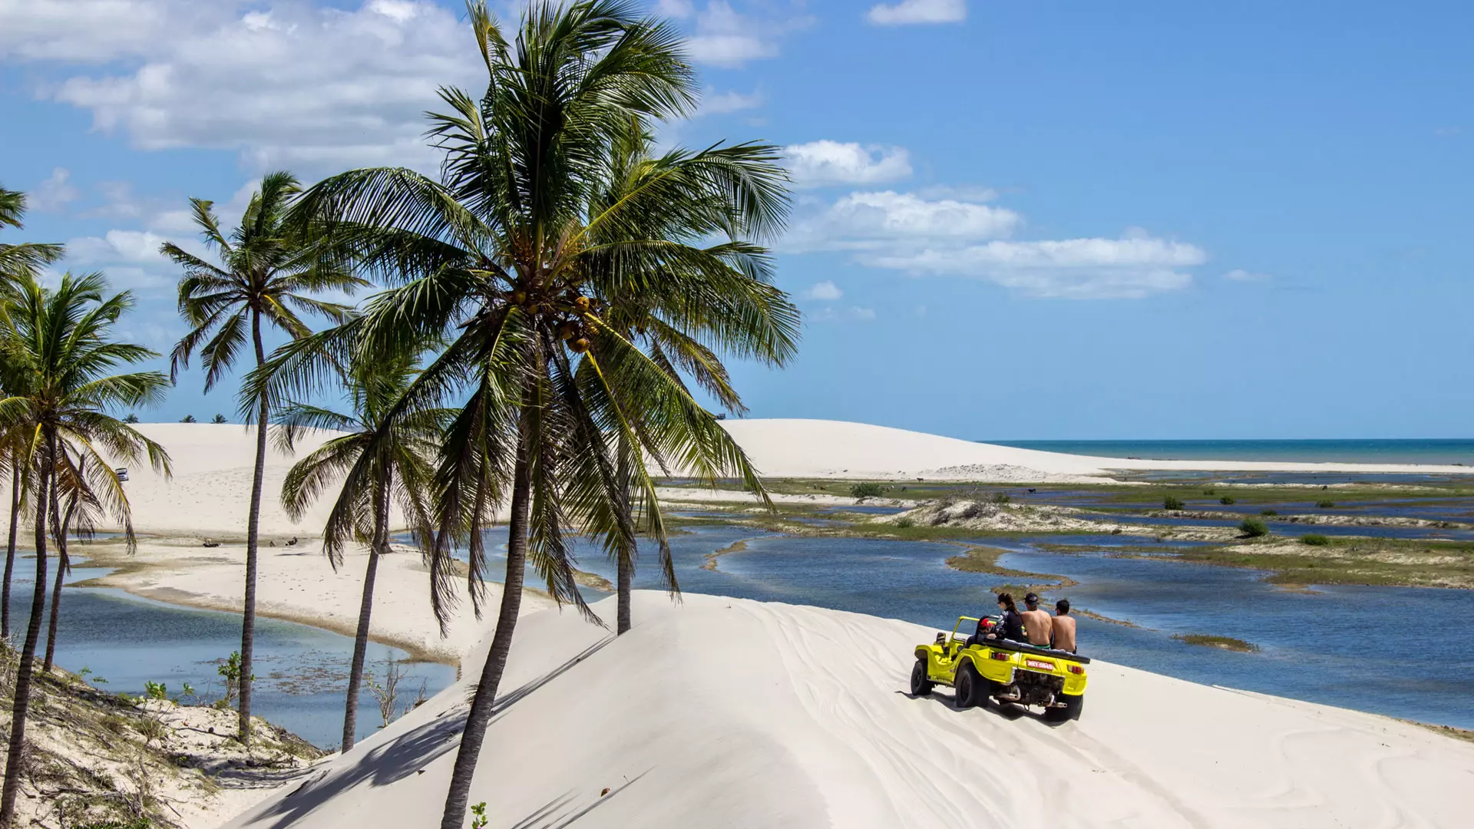
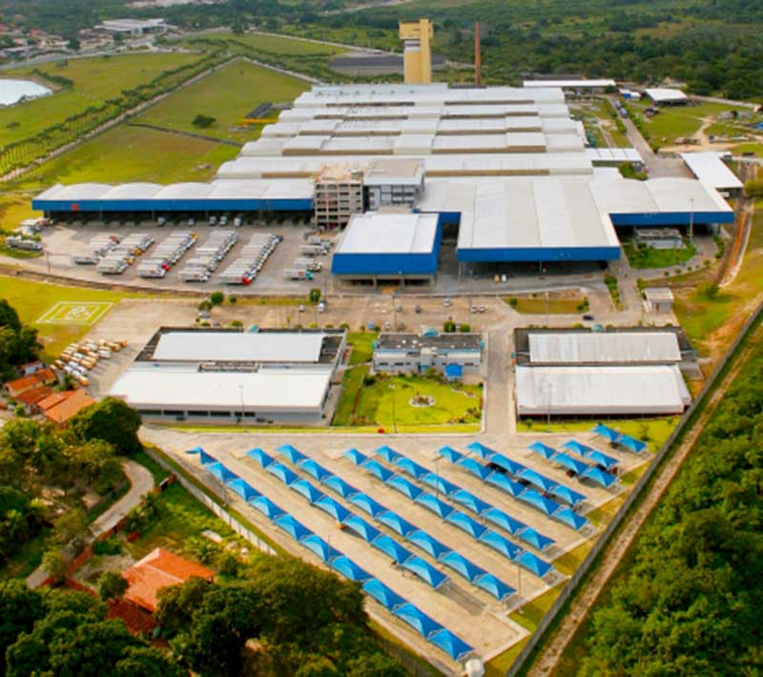
FORTALEZA
A economia de Fortaleza é caracterizada pela administração pública, comércio e serviços, principalmente atividades turísticas. A cidade conta ainda com muitas indústrias.

Slide 17
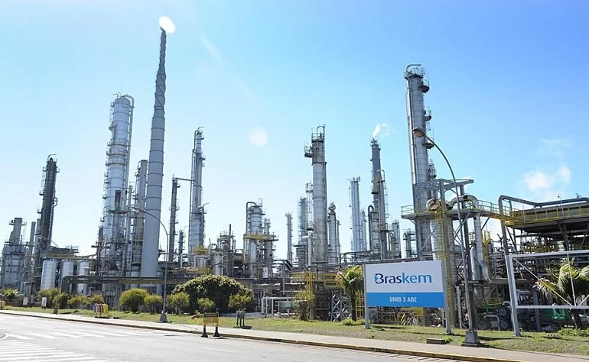
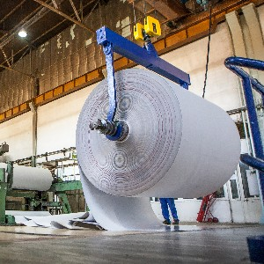
Salvador
A atividade econômica na Bahia caracteriza-se, sobretudo, pela elevada participação do setor de serviços, destacando-se, também, a produção petroquímica, de automóveis e papel celulose no setor industrial, além do cultivo de algodão e grãos no setor primário.

Slide 18
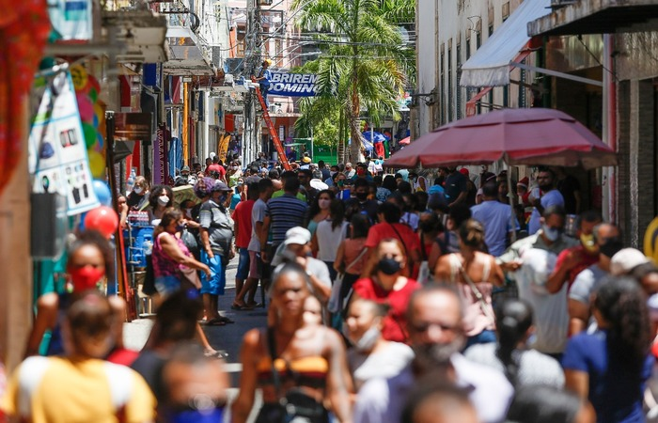
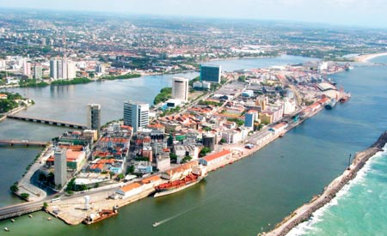
Recife
Principal centro urbano de Pernambuco e do Nordeste, o Recife tem uma economia fortemente dominada pelo setor terciário (serviços, administração pública e comércio).

Slide 19
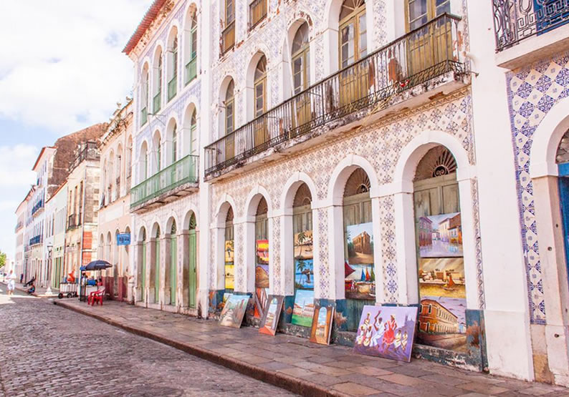

Recife
A economia de São Luís tem base terciária. Portanto, destacam-se os setores de administração pública, comércio, serviços, logística e turismo. A cidade conta ainda com indústrias de transformação.

Slide 20
Maiores cidades
Fortaleza: Capital do Ceará
2.428.678 milhões de habitantes (2020)
Principal centro econômico é o turismo e a indútria.
Salvador: Capital da Bahia
2.902.927 milhões de habitantes (2020)
Está concentrada no setor terciário, mais precisamente na administração pública, no comércio e no turismo.
Recife: Capital do Pernambuco
1.488.920 milhões de habitantes (2020)
em uma economia fortemente dominada pelo setor terciário (serviços, administração pública e comércio).
São Luiz: Capital do Maranhão
1,109 milhões de habitantes (2020)
Principal centro de indústrias de transformação.

Slide 21

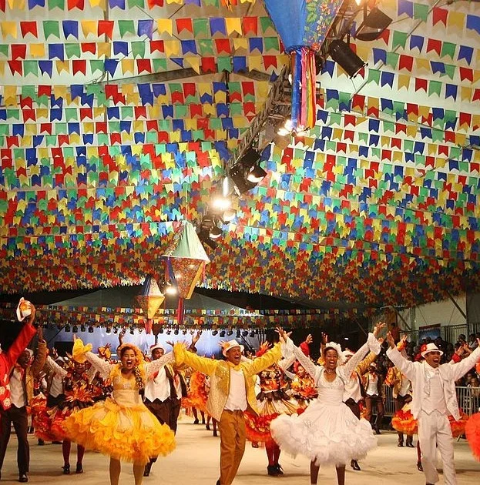
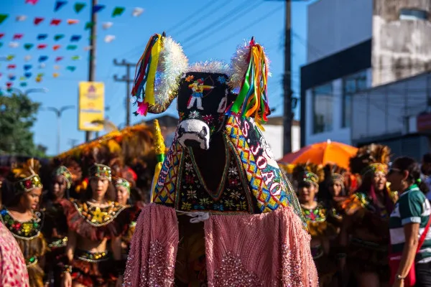
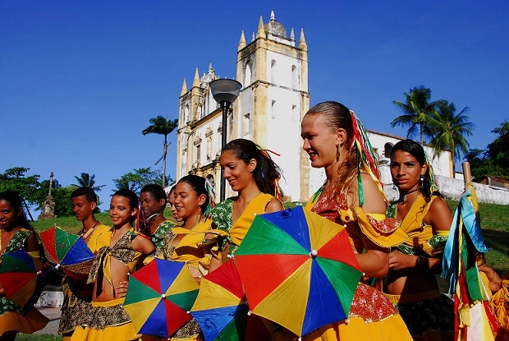
Aspectos culturais da região Nordeste
A cultura nordestina é rica e bem diversificada. Devido ao passado colonial e à variedade natural, muitas manifestações artísticas retratam a vida dura do sertanejo, o homem do sertão, ou a luta pela sobrevivência no passado escravista.
Há também manifestações folclóricas que se baseiam na mistura que houve de povos, como nativos, negros e portugueses.
Dessa forma, o artesanato, a gastronomia, as festividades e o vestuário remetem a uma grande miscigenação, dando à região traços de riqueza e diversidade.

Slide 22

Praticando...
Qual dos estados, entre os listados abaixo, NÃO faz parte da região Nordeste do Brasil?
a) Pernambuco.
b) Paraíba.
c) Bahia.
d) Minas Gerais.

Slide 23

Praticando...
Qual o tipo de vegetação de maior abrangência na região Nordeste do Brasil?
a) Cerrado.
b) Mata Atlântica.
c) Pantanal.
d) Caatinga.

Slide 24
Praticando...
Qual o estado com a maior população absoluta da região Nordeste brasileira?
a) Ceará.
b) Bahia
c) Piauí.
d) Alagoas.

Slide 25
Praticando...
O Sertão nordestino é uma das sub-regiões mais conhecidas dessa parte do Brasil. A atividade econômica que caracteriza essa sub-região é a
a) importação de bens industriais.
b) industrialização de borracha.
c) geração de energia geotérmica.
d) agropecuária de subsistência.

Slide 26
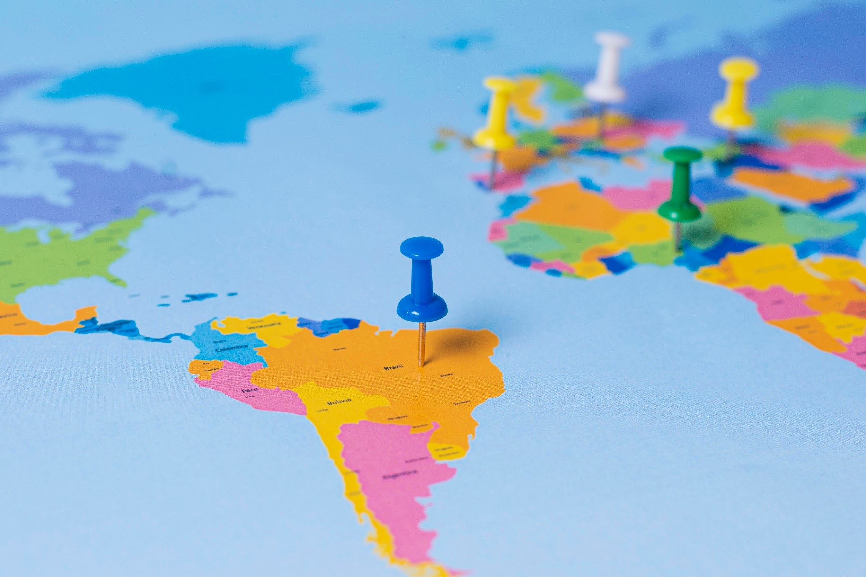
A PICTURE IS WORTH A THOUSAND WORDS

